Slide 1

Desarrollo y generación de documentación de una ontología de pizzas usando Protégé y Widoco
Estudiante:
Jairo Valle R.
Carrera de Sistemas Informáticos y Computación
Universidad Técnica Particular de Loja
jsvalle1@utpl.edu.ec
Docente:
Nelson Piedra
Departamento de Ciencias de la Computación
Universidad Técnica Particular de Loja
nopiedra@utpl.edu.ec
Asignatura: Sistemas basados en conocimiento
Fecha: Julio 2020

Slide 2
PROTÉGÉ
Herramienta integrada de software en el área de sistemas basados en conocimiento, nos permite modelar ontologías que describen temas en particular. Definir los conceptos y relaciones que tenemos en una ontología.
Es un framework de código abierto
http://protegeproject.github.io/protege/

Slide 3
A Practical Guide To Building OWL Ontologies Using Protégé 4 and CO-ODE Tools Edition 1.3
La Universidad de Manchester
Autor:
Matthew Horridge
Contribuciones:
v 1.0 Holger Knublauch , Alan Rector , Robert Stevens , Chris Wroev 1.1 Simon Jupp, Georgina Moulton, Robert Stevens
v 1.2 Nick Drummond, Simon Jupp, Georgina Moulton, Robert Stevens
v 1.3 Sebastian Brandt

Slide 4
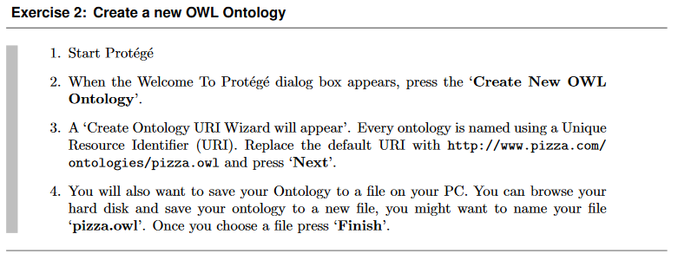
Desarrollo de tutorial
Siguiendo cada unos de los ejercicios de ejemplo propuestos en el tutorial para desarrollar la ontología sobre pizzas
Creación de una nueva Ontología, Pizza.owl

Slide 5
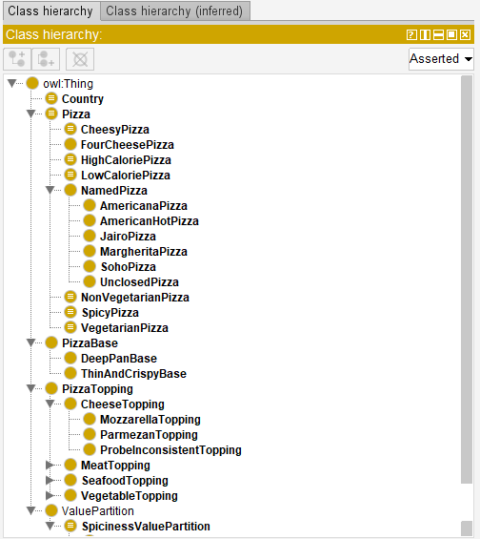
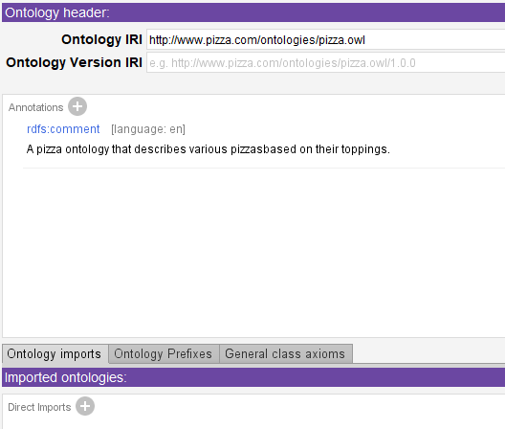

Slide 6
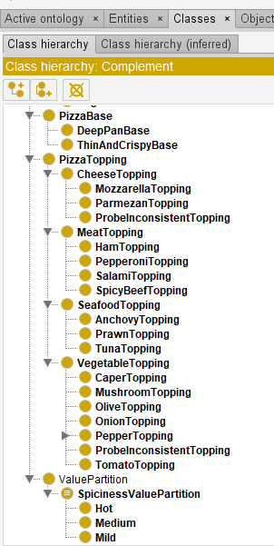
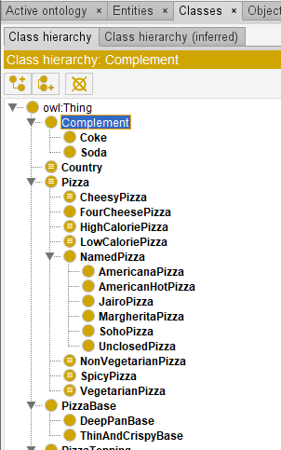
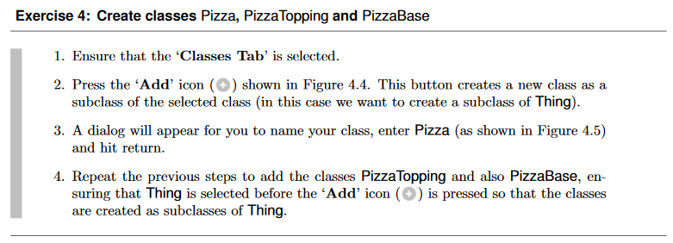
Creación de clases

Slide 7
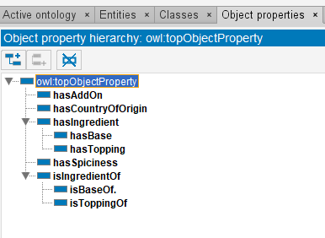
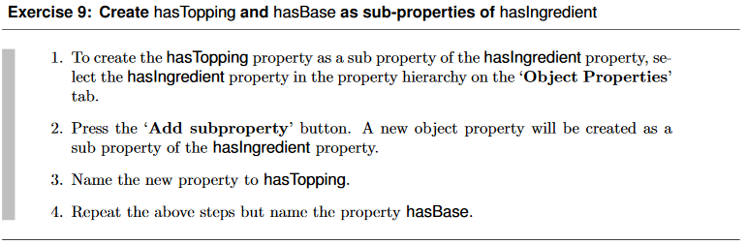
Creación de propiedades

Slide 8
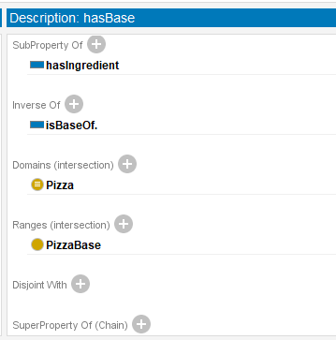
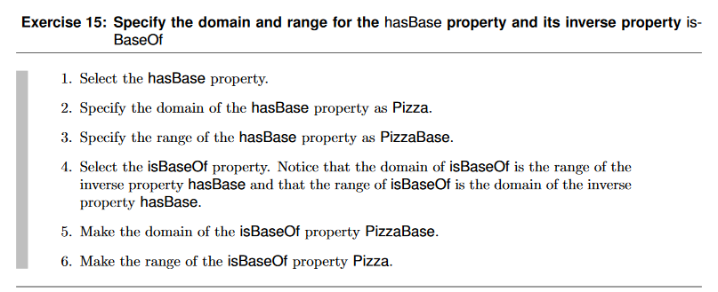
Dominio y rango

Slide 9
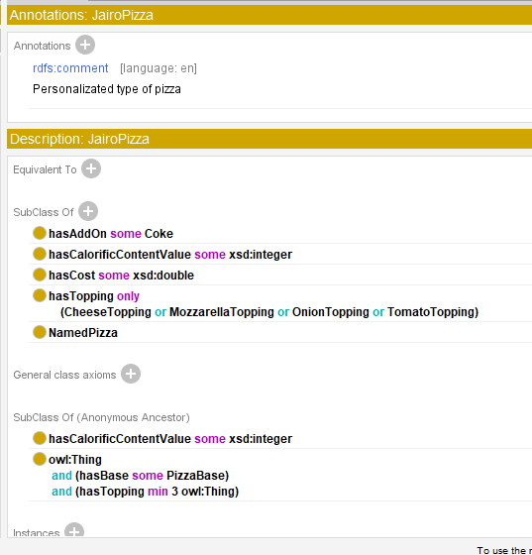
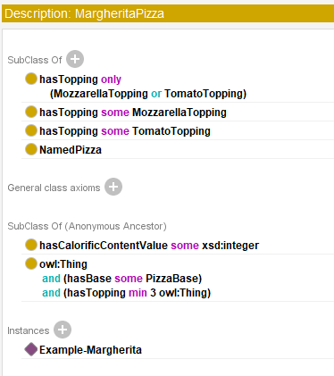
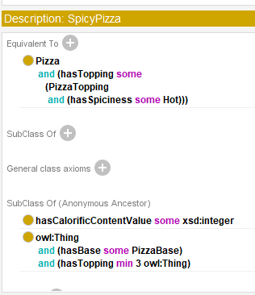
CREAR PIZZAS

Slide 10
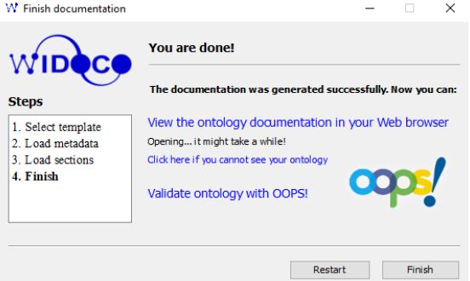
WIDOCO DOCUMENTACIÓN

Slide 11
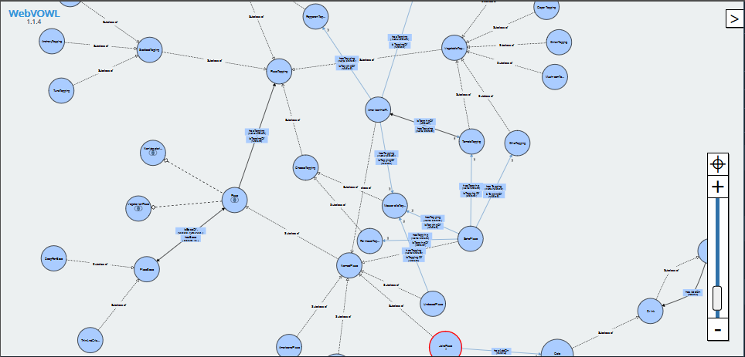
Grafica

